Slide 1
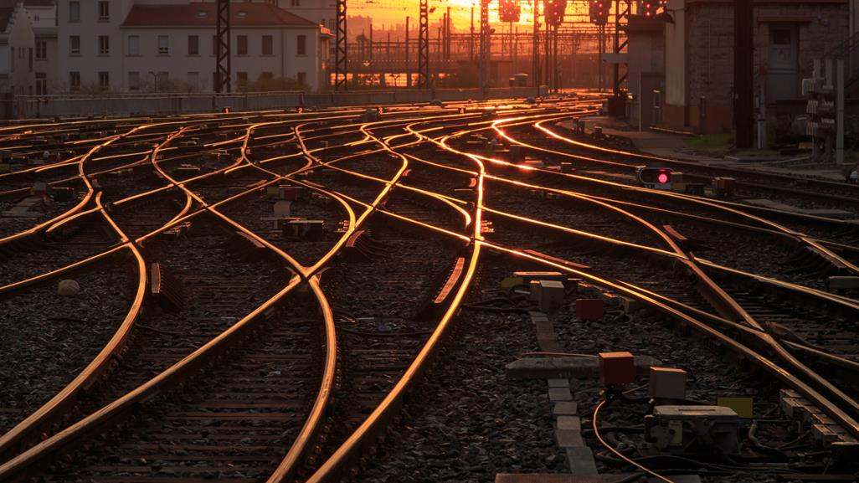


Etude de Cas :

Slide 2


  SNCF Réseau fait appel à un cabinet de conseil pour l’aider avec la problématique
  Comment améliorer l’utilisation des rails tout en réduisant les pannes et les incidents sur le réseau ?

Slide 3
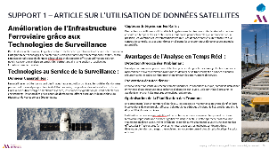
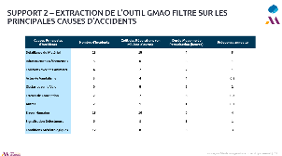
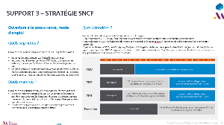
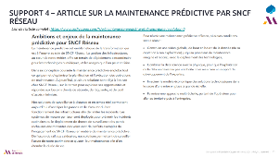
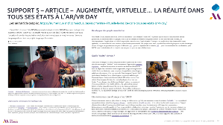
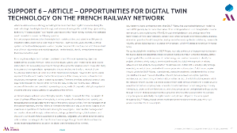
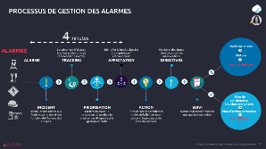
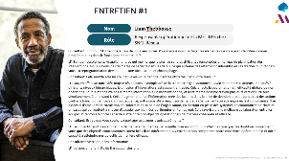
Sprint 1 – Résumé des documents à votre disposition
Article utilisation données satellites
Analyse causes d’accidents
Présentation stratégie SNCF
Article maintenance prédictive
Article SNCF AR/VR
Article digital twin
Processus de gestion des alarmes
5 entretiens clients

Slide 4
Sprint 1 – Consignes

Slide 5
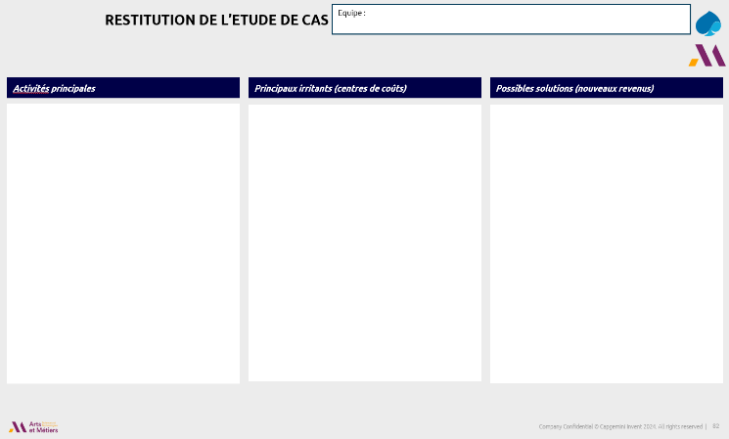
Consignes sprint 1
Objectif : Comprendre le contexte de la mission, identifier la/les problématiques, commencer une ébauche des différents leviers. NB: Servez-vous des templates à votre disposition ci-après.
Lister les activités principales du client
Lister les principaux irritants en rapport avec la problématique globale
Proposer des premières solutions pour lever les irritants et/ou les éradiquer. Les solutions peuvent être de plusieurs sortes :
  Processus : transformation des activités (ajout, suppression, évolution)
  Organisation : transformation des manières de travailler ensemble, de communiquer, de piloter les activités,…
  Outils : Transformation des outils pour une meilleure gestion opérationnelle, et/ou une meilleure prise de décision (= solution “Data & Analytics”)

Slide 6
TEMPLATE
Equipe :
RESTITUTION DE L’ETUDE DE CAS
Activités principales
Principaux irritants
Possibles solutions

Slide 7
Sprint 1 – Documents

Slide 8


SUPPORT 1 – Article sur l’utilisation de données satellites
Amélioration de l'Infrastructure Ferroviaire grâce aux Technologies de Surveillance
Dans le domaine ferroviaire, la quête constante d'efficacité opérationnelle et de sécurité a conduit à l'intégration de technologies de pointe pour surveiller et améliorer en permanence l'état du réseau. L'utilisation judicieuse de données géosatellites et de capteurs offre aujourd'hui une solution novatrice pour une analyse en temps réel, permettant ainsi une gestion proactive des infrastructures ferroviaires.
Technologies au Service de la Surveillance :
Données Géosatellites :
Les satellites en orbite fournissent des images haute résolution du réseau ferroviaire. Ces données permettent une analyse approfondie de l'état des voies, des ponts et des autres infrastructures. Grâce à des outils d'imagerie satellitaire avancés, les équipes d'exploitation peuvent détecter les changements, les anomalies et les signes de dégradation, offrant ainsi une visibilité globale du réseau sur de vastes zones géographiques.
Capteurs Intégrés sur les Rails :
Des capteurs spécifiques sont installés le long des voies ferrées pour collecter des informations cruciales en temps réel. Ces capteurs mesurent divers paramètres tels que la température, la pression, les vibrations et les déformations des rails. Ces données sont ensuite transmises aux centres de contrôle, où des algorithmes intelligents les analysent pour détecter toute anomalie potentielle.
Avantages de l'Analyse en Temps Réel :
Détection Précoce des Problèmes :
L'analyse en temps réel permet une détection précoce des problèmes émergents. Les équipes de maintenance peuvent intervenir avant que les défauts ne se transforment en pannes majeures, réduisant ainsi les coûts de réparation et minimisant les interruptions de service.
Prévention des Accidents :
La surveillance constante du réseau permet d'identifier les conditions à risque, comme la défaillance imminente d'une structure ou la présence d'obstacles sur la voie. Cela contribue à prévenir les accidents en prenant des mesures correctives rapidement.
Optimisation de la Planification des Travaux :
En comprenant l'état en temps réel du réseau, les équipes de maintenance peuvent planifier leurs interventions de manière plus efficace. Cela réduit les périodes d'indisponibilité, améliorant ainsi la disponibilité globale du réseau.
L'utilisation de données géosatellites et de capteurs pour une analyse en temps réel du réseau ferroviaire représente une avancée significative dans le secteur. Cette approche proactive non seulement améliore la sécurité et la fiabilité, mais elle ouvre également la voie à une gestion plus efficace des infrastructures ferroviaires. À mesure que ces technologies continuent de se développer, le futur du transport ferroviaire s'annonce résolument plus sûr, plus intelligent et plus efficient.

Slide 9
SUPPORT 2 – Extraction de l’outil GMAO filtre sur les PRINCIPALES CAUSES D’accidents
Causes Principales d'Accidents | Nombre d'Incidents | Coût des Réparations (en millions d'euros) | Durée Moyenne de Perturbation (heures) | Fréquence annuelle
Défaillance du Matériel | 25 | 15 | 4 | 5
Infrastructures Défectueuses | 5 | 6 | 5 | 1
Collisions avec des Animaux | 4 | 2 | 2 | 1
Actes de Vandalisme | 3 | 4 | 4 | 0.5
Obstacles sur la Voie | 9 | 5 | 2 | 2
Erreurs de Conception | 2 | 7 | 8 | 0.3
Autres | 2 | 1 | 1 | 0.2
Erreur Humaine | 18 | 10 | 6 | 4
Signalisation Défectueuse | 6 | 3 | 1 | 1
Conditions Météorologiques | 12 | 8 | 3 | 3

Slide 10
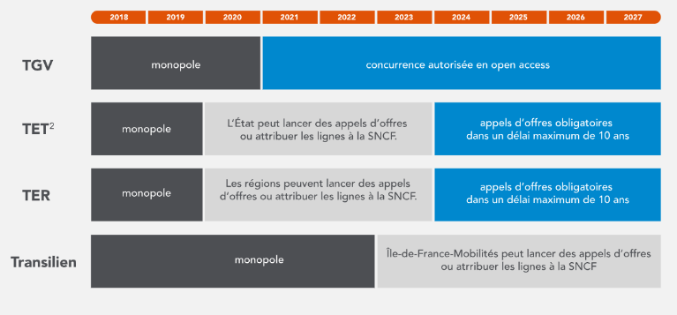
Support 3 – Stratégie SNCF
Ouverture à la concurrence, mode d’emploi
Quels segments ?
L’ouverture du marché ferroviaire concerne les 3 segments suivants :
les lignes à grande vitesse (LGV, lignes longue distance)
les trains d’équilibre des territoires (TET, lignes courte/moyenne distance, opérées par SNCF) dont l’État est l’Autorité Organisatrice (AO)
les lignes Transilien, régies par une convention passée avec l'AO Île-de-France Mobilités ainsi que le transport express régional (TER et lignes courte distance), régi par des conventions passées avec les régions AO
Quels marchés ?
L’ouverture à la concurrence touche deux types de marchés distincts :
Le service librement organisé (SLO). Le SLO comporte les lignes à grande vitesse ainsi que les lignes grand parcours à vitesse classique traversant plusieurs régions, qui pourront être exploitées par plusieurs opérateurs différents.
Les marchés conventionnés où les AO ouvriront progressivement l’ensemble de leur réseau aux appels d’offres.
Quel calendrier ?
Voici le calendrier défini pour cette libéralisation du rail français :
Depuis décembre 2019, les AO (État, régions) peuvent lancer des appels d’offres pour leurs marchés conventionnés.
Depuis décembre 2020, les lignes grande vitesse sont accessibles (« open access »), en dehors de celles soumises à une convention territoriale.
À partir de décembre 2023, les AO (régions, État) auront l’obligation de lancer des appels d’offres à la fin de leur contrat d’exploitation signé de gré à gré avec SNCF Voyageurs, et ce dans un délai maximum de dix ans. Conditions particulières en Île-de-France où l’ouverture des lignes Transilien est prévue entre 2023 et 2039.
Source

Slide 11
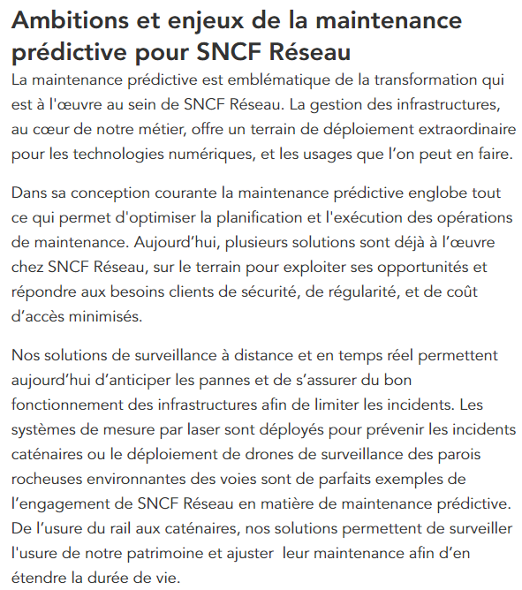
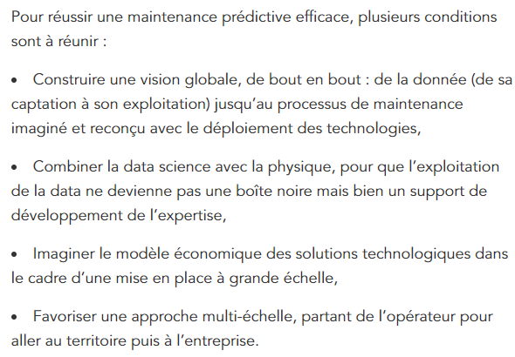
SUPPORT 4 – Article sur La maintenance prédictive par sncf réseau
Lien de l’article complet : https://www.sncf-reseau.com/fr/a/maintenance-predictive-etat-lieux-dune-revolution-0

Slide 12
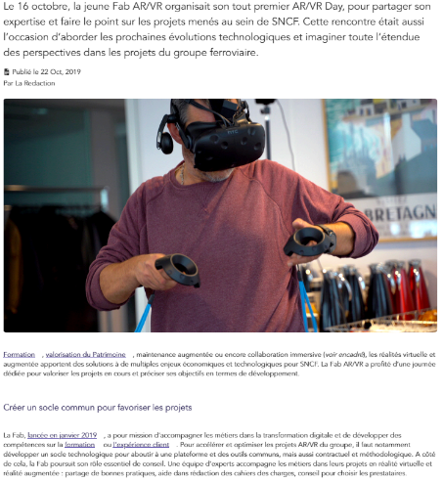
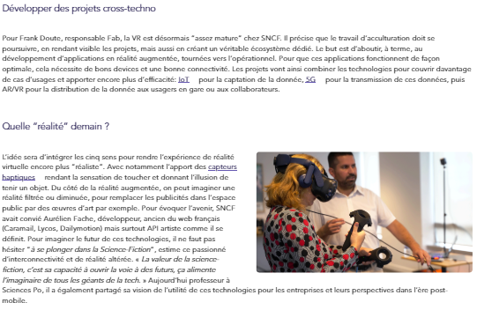
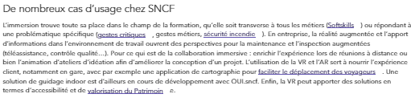
SUPPORT 5 – ARTICLE – Augmentée, virtuelle… la réalité dans tous ses états à l’AR/VR Day
Lien de l’article complet : https://numerique.sncf.com/actualites/augmentee-virtuelle-la-realite-dans-tous-ses-etats-larvr-day/

Slide 13
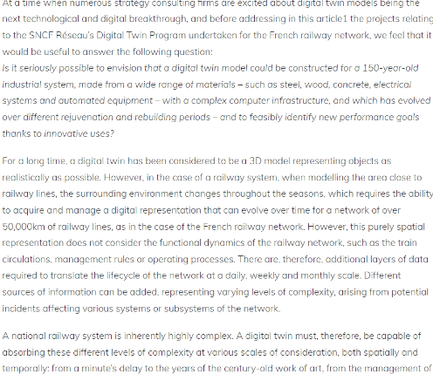
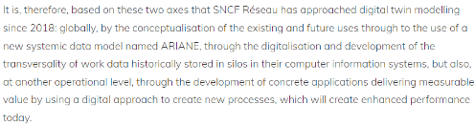
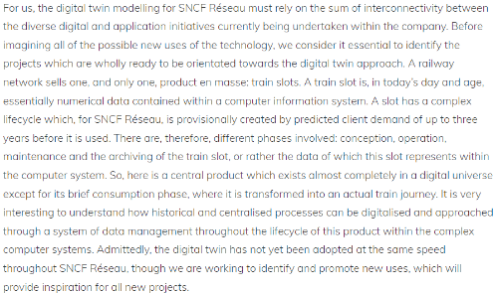
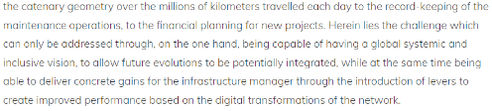
SUPPORT 6 – ARTICLE – Opportunities for digital twin technology on the French railway network
Source

Slide 14








SUPPORT 7 - Processus CIBLE de la sncf pour la gestion des alarmes
minutes
Problème résolu
Clôture
Lessons apprises
ALARMES
Localiser la défaillance (cartographie sur site / référentiel des actifs).
TRACKING
Identifier le bon technicien / compétence / emplacement
AFFECTATION
Produire des lignes directrices sur les interventions
DIRECTIVES
ALARME
Plan de
contingence
Solution temporaire
Plan d'action corrective
Maintenance
SI
INCIDENT
Attribuer des tâches aux équipes sur le terrain en fonction de l'horaire des équipes.
PRIORISATION
Mettre en place un processus de gestion de crise en cas d'impact sur la gestion du trafic
ACTION
Enregistrer des problèmes et des défaillances pour soutenir le processus de prise de décision.
SUIVI
Suivre les interventions via une application mobile
Notes:
In the event of railway system failure (corrective maintenance), contact the right* field technician as soon as possible to perform an intervention.
* Skilled to intervene on this type of installation in failure, responsibility for the geographical area, & available
Objectif : 4 minutes between alarms and contact with the field technician
Avt : AC (agents circu qui appelaient les mainteneurs)
Auj : passe par un superviseur et celui-ci formé pour reconnaître alarme et alerte (par SNG ou par AC) et va pouvoir indiquer et géolocaliser le défaut

Slide 15

Entretien #1
Liam Thebbosse
Nom
Responsable opérationnel de la ME - DSS​ chez SNCF Réseau
Rôle
Consultant : Bonjour M. Thebbosse, ravi de vous rencontrer. Pouvez-vous nous partager les éléments que vous avez identifiés comme problématiques dans le fonctionnement actuel ?
LT: Bonjour, absolument. Actuellement, ce qui me marque le plus, ce sont les difficultés rencontrées en termes de planification des interventions. Nous n'avons pas de marge de sécurité dans les délais, ce qui entraîne des retards considérables en cas d'échec d'un rendez-vous. La reprogrammation devient alors une tâche ardue et chronophage.
Consultant: Cela semble être un vrai défi. Avez-vous identifié d'autres obstacles dans votre travail ?
LT: Oui, en effet. Un autre défi majeur réside dans la complexité de la structure organisationnelle. Avec de nombreux acteurs impliqués à différents niveaux hiérarchiques, la diffusion d'informations est souvent entravée. Cela affecte la coordination et l'efficacité globale de nos opérations. Tout le monde n’a pas la même information à un moment donné, et il est même possible d’avoir plusieurs versions utilisées simultanément à un instant t. Cette fragmentation de l'information crée des lacunes dans la prise de décision et peut conduire à des actions contradictoires ou inefficaces. En conséquence, notre capacité à réagir rapidement aux changements ou aux imprévus est compromise. Il est essentiel d'améliorer la circulation de l'information au sein de l'organisation, en mettant en place des systèmes de communication clairs et efficaces qui permettent à chacun d'accéder aux données pertinentes en temps réel. Cela favorisera une meilleure collaboration entre les équipes et renforcera notre capacité à atteindre nos objectifs opérationnels de manière cohérente et efficace.
Consultant: Est-ce que vous souhaitez partager avec nous d’autres éléments ?
LT: Les objectifs sont souvent définis de manière fragmentée, sans réelle mise en commun. Il n'est pas rare que des doublons surviennent, voire que des objectifs contradictoires soient fixés dans différents sites. Cette situation compromet notre cohérence opérationnelle et notre capacité à atteindre nos objectifs de manière efficace.
Consultant : Merci pour ces informations.
LT : Je vous en prie, hâte de lire vos conclusions

Slide 16

Entretien #2
Kate Hégnière
Nom
Responsable centres de maintenance
Rôle
Consultant : Bonjour Mme Hégnière, un grand merci de nous avoir accordé cet entretien ! Peut-être que l’on peut commencer par vous laisser vous présenter, votre rôle et vos actions principales au sein de SNCF Réseau ?
KH : Bien sûr, je suis à la SNCF depuis 13 ans maintenant, j’ai commencé dans les centres de maintenance en logistique et à présent je suis responsable de leur bon fonctionnement. Cela passe par gérer les RH mais aussi tous les processus et les outils (systèmes d’informations, engins de mesure, appareils de maintenance) pour que tout cela opère correctement. Je vous ai préparé quelques data pour guider votre réflexion, vous pouvez noter ?
Nous mesurons les incidents sur notre réseau via des capteurs (35%) et via des remontées terrain (engins de mesure – 25% et opérateurs en tournée – 40%). C’est un écosystème compliqué à gérer, la maintenance de nos engins de mesure est presque aussi compliquée que celle de notre réseau ! Ces engins sont vieux et capricieux, nos voisins allemands ont des machines bien plus récentes qui rendent leur réseau bien plus résilient.
Depuis 2013, nous avons implémenté des tablettes sur une partie de notre réseau (17%) sur un POC (proof of concept) en Aquitaine pour nos opérateurs. On a d’abord constaté une remontée d’incidents de +27% dans les centres équipés en mobilité. Et sur les 3 années glissantes suivantes, une augmentation de +13% des interventions préventives sur ces réseaux mais aussi une diminution de -39% des incidents. Je vous laisse en tirer vos conclusions. Sur les centres non équipés de tablette, on a moins de défauts remontés, c’est qu’ils doivent être meilleurs je suppose.
Petit problème, nos opérateurs sont parfois très réfractaires au changement. Sur l’Aquitaine, certaines tablettes sont encore dans leur emballage et les carnets papiers sont rois. C’est un problème de taille pour nous.
Autre sujet sur les pièces de rechange, notre système de planification est complètement à l’Ouest depuis quelques années, nous avons multiplié par 1.5 les envois en urgence par avion, et augmenté de 8% les incidents critiques en lien avec du matériel de rechange absent.

Slide 17

Entretien #3
Jade Hurtard
Nom
Chef de projet SI
Rôle
Consultant: Bonjour Elodie, ravi de vous rencontrer. Pouvez-vous nous partager les éléments que vous avez identifiés comme problématiques dans le fonctionnement actuel ?
JH : Bonjour, absolument. Actuellement, ce qui me marque le plus, ce sont les difficultés rencontrées dans l'exploitation de notre base de données d'incidents et de causes associées. Nous disposons d'une mine d'informations précieuses, mais nous ne parvenons pas à en tirer pleinement parti. Cette sous-utilisation de nos données compromet notre capacité à prévenir efficacement les incidents futurs et à améliorer la fiabilité de notre réseau. Notre objectif ultime est d'utiliser cette base de données, basée sur l'historique riche de notre réseau, pour développer une intelligence artificielle entraînée à proposer des pistes de causes racines pour les incidents.
Consultant: Cela semble être un vrai défi. Pouvez-vous nous en dire plus sur la manière dont vous envisagez d'utiliser cette IA et comment elle serait intégrée dans vos processus opérationnels ?
JH : Absolument. Notre vision est d'intégrer cette IA dans notre système de gestion des incidents, afin qu'elle puisse analyser automatiquement les données de notre base de données et proposer des pistes de causes racines pour chaque incident. Cette IA serait ensuite associée à une boucle de validation, où les opérateurs pourraient confirmer ou rejeter les propositions de l'IA. Ce processus de validation permettrait à l'IA d'apprendre en continu et d'améliorer ses capacités au fil du temps, en s'adaptant aux spécificités de notre réseau.
Consultant: C'est une approche très intéressante. Avez-vous déjà commencé à travailler sur la mise en place de ce système ?
JH : Nous sommes encore au stade de la planification, mais nous avons déjà identifié les ressources nécessaires et commencé à explorer les options technologiques disponibles sur le marché. Nous sommes convaincus que cette approche nous permettra de maximiser la valeur de notre base de données d'incidents et d'améliorer considérablement notre capacité à gérer les incidents ferroviaires de manière proactive.
Consultant: Merci pour ces informations.

Slide 18

Entretien #4
Oscar Gault
Nom
Chef de machine
Rôle
Consultant : Bonjour Monsieur Gault, merci de nous accorder cette interview. Pouvez-vous nous expliquer comment se déroule la collecte des données ?
OG : Bonjour. Chaque jour, après mon travail sur le terrain, je procède à la collecte des données à l'aide de l'engin de mesure dédié. Cette collecte consiste à enregistrer diverses informations essentielles pour le bon fonctionnement des opérations ferroviaires.
Consultant : Pouvez-vous détailler le processus de collecte des données une fois sur le terrain ?
OG : Une fois ma journée de travail terminée, je connecte une clé USB à l'engin de mesure pour télécharger toutes les données enregistrées au cours de la journée. Cette étape est cruciale car elle garantit que toutes les informations nécessaires sont capturées pour une analyse ultérieure.
Consultant : Qu'advient-il des données une fois qu'elles sont téléchargées sur la clé USB ?
OG : Une fois les données téléchargées, je me rends au bureau où je transfère manuellement les informations de la clé USB vers notre base de données centrale. Ce processus peut parfois être fastidieux, surtout lorsque les fichiers sont volumineux ou lorsque plusieurs enregistrements doivent être traités.
Consultant : Quels sont les principaux défis que vous rencontrez avec cette méthode de collecte de données ?
OG : Le principal défi réside dans le fait que ce processus est assez chronophage. Après une journée de travail, devoir encore consacrer du temps à transférer et vérifier les données peut être assez laborieux. De plus, il existe toujours un risque de perte de données en cas d'erreur lors du transfert ou de défaillance de la clé USB. Et encore, si la collecte se passe bien ! Il arrive parfois que l’engin de mesure ne fonctionne pas et qu’aucune donnée ne soit prélevée.
Consultant : Avez-vous des suggestions sur la façon dont ce processus pourrait être amélioré ?
OG : Absolument. Une automatisation du processus de collecte et de transfert des données serait extrêmement bénéfique. Si nous pouvions mettre en place un système qui permettrait un transfert direct des données de l'engin de mesure vers notre base de données centrale, cela nous ferait gagner un temps précieux et réduirait considérablement le risque d'erreurs ou de pertes de données. Et si ceci n’est pas possible, au moins changer les engins de mesures. En Allemagne ils ont des engins plus récents et plus performants !
Consultant : Une proposition très intéressante. Merci Monsieur Gault pour ces informations détaillées.
OG : Je vous en prie. J'espère sincèrement que ces suggestions seront prises en compte pour optimiser notre processus de collecte de données et améliorer ainsi notre efficacité opérationnelle.

Slide 19

Entretien #5
Célia Graive
Nom
Directrice Logistique
Rôle
Consultant : Bonjour Madame Graive, merci de nous accorder cette interview. Pouvez-vous nous expliquer comment fonctionne actuellement le parc applicatif de maintenance de la SNCF ?
CG : Bonjour, avec plaisir. Actuellement, notre parc applicatif de maintenance est constitué d'une trentaine d'applications différentes. Chacune est spécialisée pour traiter un problème bien spécifique. Ces applications ont été développée par des équipes distinctes, certaines internes à la SNCF et d'autres par des prestataires externes. Malheureusement, cela pose de nombreux problèmes.
Consultant : Quels problèmes découlent de cette diversité d'applications ?
CG : Tout d'abord, les bases de données ne sont pas communes, ce qui complique énormément le partage et l'analyse des informations. Ensuite, les interfaces variées rendent la formation des équipes et l'utilisation quotidienne beaucoup plus difficiles. Enfin, le coût de maintenance et de développement de ces multiples applications est exorbitant, et les résultats obtenus ne sont pas satisfaisants.
Consultant : Quelle solution proposez-vous pour améliorer cette situation ?
CG : Je propose de supprimer toutes ces applications de maintenance existantes et de les remplacer par une application unifiée.
Consultant : Quels avantages attendez-vous de cette refonte complète ?
CG : Cette nouvelle application serait basée sur une seule base de données centrale et offrirait une interface utilisateur épurée et cohérente. Plus précisément, elle faciliterait la gestion des données et la coordination entre les différentes équipes. Elle simplifierait également la formation des utilisateurs et réduirait les erreurs liées à la manipulation de multiples systèmes. De plus, cela permettrait de réduire considérablement les coûts et d'améliorer l'efficacité de nos opérations de maintenance.
Consultant : Merci beaucoup pour ces explications. Nous espérons que cette initiative sera mise en œuvre rapidement.
CG : Merci à vous. J'ai bon espoir que cette refonte nous permettra de moderniser notre gestion de la maintenance et d'améliorer significativement notre efficacité.

Slide 20
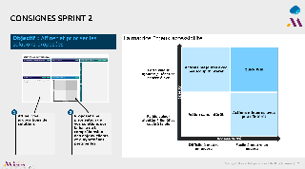
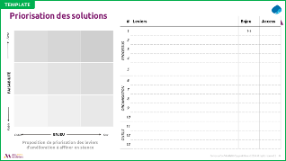
Sprint 2 – Résumé des documents à votre disposition
Fiche Consignes
Matrice Priorisation des solutions

Slide 21
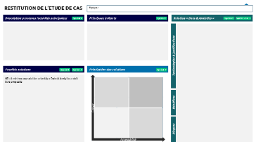
CONSIGNES SPRINT 2
Objectif : Affiner et prioriser les solutions proposées
La matrice Enjeux accessibilité
Enjeux
Actions majeures avec beaucoup d’intérêt
Quick Win
Forte valeur
ajoutée / Bénéfice espéré élevé
Accessibilité
Action sans intérêt
Actions mineures avec peu d’intérêt
1
Affiner vos propositions de solutions
2
Proposer une priorisation de vos solutions sur la base de la compréhension des enjeux clients et d’hypothèses pertinentes
Faible valeur ajoutée / Bénéfice espéré faible
Difficile à mettre en œuvre
Facile à mettre en oeuvre

Slide 22
Priorisation des solutions
TEMPLATE
 | # | Leviers | Enjeu | Access
PROCESSUS | 1 |  | 1-3
 | 2
 | 3
 | 4
 | 5
ORGANISATION | 6
 | 7
 | 8
 | 9
 | 10
OUTILS | 11
 | 12
 | 13
Forte
Faisabilité
Faible
Faible
ENJEU
Fort
Proposition de priorisation des leviers d’amélioration à affiner en séance
Notes:
19 leviers
A l’aise avec la formulation des leviers ? A l’aise avec tous les leviers ? Est-ce clair ?

Slide 23
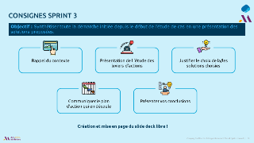
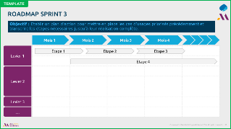
Sprint 3 – Résumé des documents à votre disposition
Fiche Consignes
Template de la roadmap d’implémentation solutions

Slide 24





Consignes SPRINT 3
Objectif : Synthétiser toute la démarche initiée depuis le début de l’étude de cas en une présentation des solutions proposées.
Rappel du contexte
Présentation de l ’étude des leviers d’actions
Justifier le choix de la/les solutions choisies
Communiquer le plan d’action qui en découle
Présenter vos conclusions
Création et mise en page du slide deck libre !

Slide 25
Roadmap sprint 3
TEMPLATE
Objectif : Etablir un plan d’action pour mettre en place les cas d’usages priorisés précédemment et transcrire les étapes nécessaires jusqu’à leur réalisation complète.
Mois 1
Mois 2
Mois 3
Mois 4
Levier 1
Etape 1
Etape 2
Etape 3
Etape 4
Levier 2
Levier 3
…

Slide 26
Annexes

Slide 27
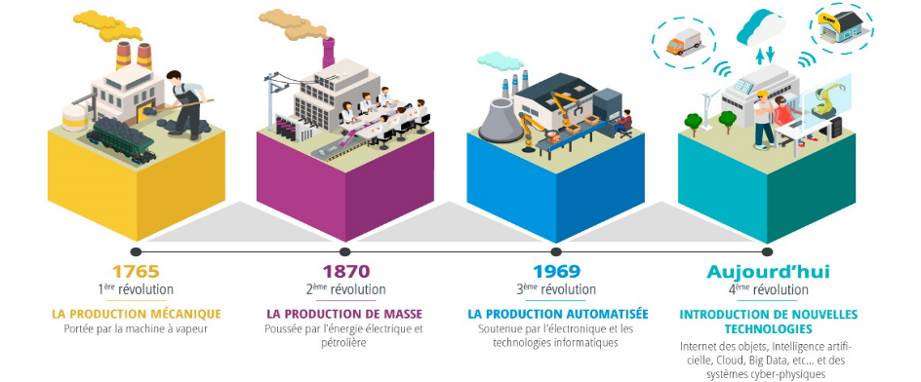
Des temps modernes à nos jours
Augmenter la productivité par la mécanisation
Exploiter des énergies fossiles
Augmenter la productivité
Recentrer sur l’humain
Produire en masse
Améliorer la productivité
Diminuer le coût de production unitaire
Diminuer les coûts du travail
4ème Révolution
Être plus flexible
Améliorer la précision des machines-outils
Augmenter les rendements
Optimiser les ressources
Avoir une vision holistique

Slide 28


Enjeux industriels à l’ère de l’information
Une demande moins prédictible
Des acteurs de plus en plus nombreux
Une complexité grandissante
Une dimension environnementale grandissante qui change les nécessités.
Des industries mondialisées.
Des réseaux de distribution fortement complexes.
Les clients souhaitent des produits personnalisés ce qui amène des impacts dès la fabrication.
Une pression et compétition sur les coûts grandissantes.
Des innovations technologiques fréquentes.
De la propriété à l’usage locatif temporaire, locative, partage, uberisation.
Un besoin d’innover sans cesse plus important.
De nombreuses données disponibles, devant être traitées ou utiles à de nouveaux services.
Les approches historiques de l’industrie (Lean, 6 sigma) sont complétées par de nouvelles technologies pour faire face à ces enjeux

Slide 29












Classification des industries
EXEMPLES
DÉFINITION
ENJEUX
INDUSTRIE DISCRÈTE
Secteur de fabrication de produits physiques distincts à partir d'assemblage de composants individuels
  Optimisation de la chaîne d'approvisionnement et de la logistique
  Amélioration de l'efficacité de la production et de la qualité des produits
  Gestion de l'automatisation et de la robotique pour augmenter la productivité
  Automobile
  Aéronautique
  Spatial
INDUSTRIE DE PROCESS
Secteur qui produit des biens à travers des procédés chimiques ou physiques, souvent sous forme continue
  Contrôle de la qualité et de la sécurité des processus industriels.
  Réduction des déchets et de l'impact environnemental.
  Gestion de l'énergie et des ressources pour une efficacité accrue.
  Conformité réglementaire et adaptation aux normes en évolution.
  Agro-alimentaire
  Pharmaceutique
  Pétrole
INDUSTRIE D’INFRASTRUCTURES COMPLEXES
Secteur de la construction d'infrastructures majeures comme des ponts, des routes, des centrales électriques,…
  Planification et gestion de projets à grande échelle.
  Sûreté et sécurité des infrastructures critiques.
  Durabilité et gestion des ressources dans le building
  Gestion des coûts et des délais pour éviter les dépassements.
  Nucléaire
  Aéroport
  Hôpitaux
INDUSTRIE DE SERVICES
Secteur qui fournit des services plutôt que des produits tangibles, tels que la finance, la santé, l'éducation,…
  Amélioration de l'expérience client et de la satisfaction.
  Numérisation des services et adoption de nouvelles technologies.
  Gestion des données et de la confidentialité dans un environnement numérique.
  Télécom’
  Service informatique
  Transport
  & Logistique

Slide 30





La chaîne de valeur usuelle
R&D
INGÉNIÉRIE
PRODUCTION
ASSEMBLAGE
SUPPORT AUX OPÉRATIONS
Gérer les réseaux logistiques
Assurer le stockage et la distribution des produits
Gérer les processus Achats
Gérer les fournisseurs et les sous-traitants
Développer de nouveaux produits
Concevoir et optimiser le cycle de vie des produits
Fabriquer et assembler les produits
Garantir les Qualité / Coûts / Délais
Garantir le bon déroulé des opérations
Assurer les opérations n’étant pas en lien direct avec le produit
ACHATS
LOGISTIQUE
De la conception à la livraison en passant par l’édition des fiches de paie…
…différents métiers assurent les activités de la chaîne de valeur d’une industrie

Slide 31











L’optimisation des processus vise l’élimination de toutes les tâches n’apportAnt pas de la valeur ajoutée du point de vue du client
La valeur ajoutée
Les 7+1 gaspillages
Durée totale
Valeur Ajoutée (VA) - Activité à valeur ajoutée, étape essentielle :
Activité perçue par le client final comme contribuant à la création de la valeur qu’il recherche et pour laquelle il est prêt à payer
Transformation physique d’un produit ou d’un service pour le rendre meilleur
Activité réalisée au bon moment du processus
Non-Valeur Ajoutée (NVA) – Gaspillage / Muda :
Activité réalisée au mauvais moment du processus
Le client final n’est pas prêt à payer pour cette étape car elle n’est pas considérée comme participant à la valeur finale du produit ou service
Non-Valeur Ajoutée Nécessaire (NVAN) - Activité nécessaire, mais non créatrice de valeur :
Mise en conformité avec des réglementations
Outil de mesures de performance
Outils de réduction des risques, défauts, coûts …
Valeur ajoutée
Non-valeur ajoutée
(5-10%)
(90-95%)
Attente
Transport
Opérations inutiles
Stocks
Sur production
Mouvements inutiles
Non qualité
+ Potentiel humain
La valeur est définie par le point de vue du « client », celui qui paie pour le service ou le produit.
Toute étape à non-valeur ajoutée est candidate à l’élimination
Notes:
Qu’est-ce que la VA / NVA pour vous ?
Kahoot
Quels sont selon les gaspillages que l’on peut observer ? Il y en a 8
A l’oral, parler de l’exemple des divorces
En moyenne un divorce prend 2,5 an pour 16 heures d’audience en moyenne → Moins de 0,1% de VA

Slide 32












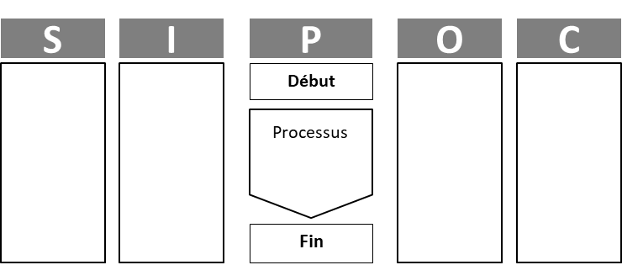
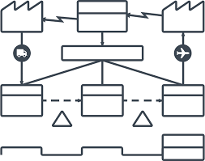
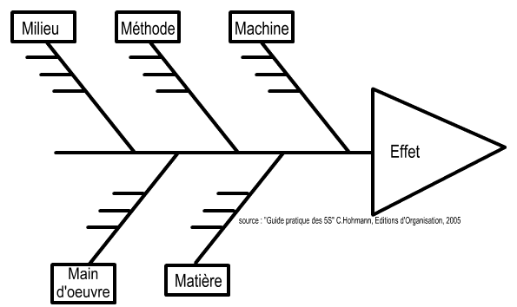
















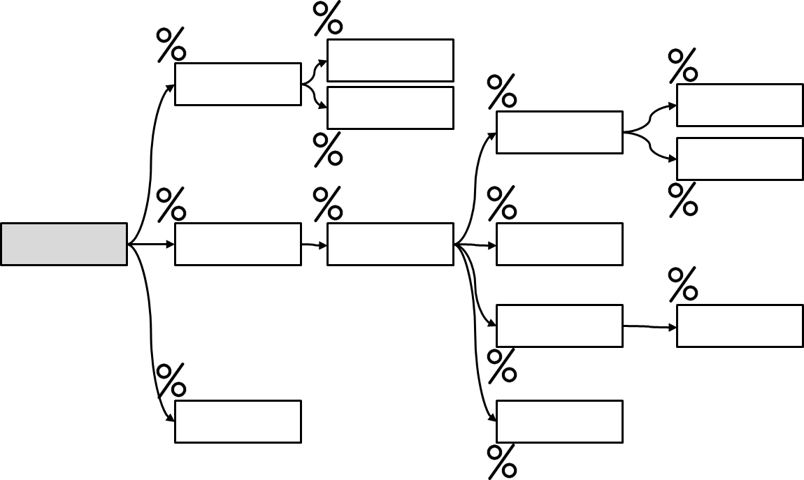




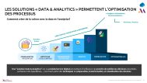


L’optimisation des processus passe par l’utilisation des démarches Lean
Cadrage
Diagnostique du processus
Qualification des opportunités
Mise en œuvre des opportunités
Pérennisation
Restitution de diagnostic
Feuille de route
Restitution finale
Collecte de
données
Cartographie des activités
Analyses des causes racines
Identification et priorisation des leviers de transformation = Solutions
Qualification des solution et construction des plans d’actions
Mise en œuvre des solutions
Irritants
= dysfonctionnements du processus
Solutions
Appelant la transformation :
des processus,
des organisations,
des technologies
Voir slide suivante
Les méthodes et outils principaux pour l’optimisation de processus
Voix des collaborateurs
Voix du client (KANO, CTQ, …)
Cartographie de processus
Cartographie Volume activité
Brainstorming
Matrice Enjeu / Accessibilité
Evaluation des risques
Quick Wins
Suivi gains (carte de contrôle, …)
Data & Analytics
Immersions / DILO VA-NVA
Mur des irritants
SIPOC
VSM
Ishikawa
Pareto
Estimation des gains / B-case
DMAIC
Andon
5S
Questionnaires
Entretiens
RACI
Matrice de pré-sélection
5 pourquoi
A3 Thinking
Kaizen
Poka Yoke
Kanban
Captation enjeux managériaux
Bâtonnage
Digramme Spaghetti
Arbres des causes
ESOARM
Feuille de route
SMED
Notes:
On a deux piliers : process et roue

Slide 33








Les solutions « Data & Analytics » permettent l’optimisation des processus
« Insights » Informations
Recommandations
Comment créer de la valeur avec la data et l’analytics?
Décisions / Actions
CRÉATION DE VALEUR POUR L’ENTREPRISE
Données brutes
CONSOLIDATION
/ INTEGRATION
NETTOYAGE
/ STRUCTURATION
VISUALISATION
/ RESTITUTION
ANALYSE
MODELISATION
OPTIMISATION & IA
Une “solution Data & Analytics” est un produit/service digital permettant à l’utilisateur de prendre de meilleures décisions (réactivité, pertinence des hypothèses,…) en tirant partie des techniques de préparation, transformation, et visualisation des données

Slide 34
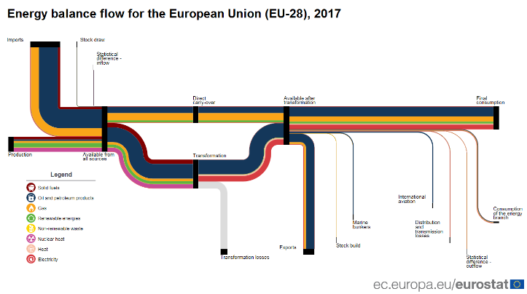
Flux et utilisation d’énergie
L’industrie consomme des ressources (1) et du stock (1bis)
Où elle puise de l’énergie (2)
Qu’elle transporte (3), transforme (4) et perd (5)
Pour la consommer (6)
Afin d’apporter de la valeur à ses clients
Il faut donc que l’industrie et ses clients soient responsables
1
1
1bis
3
2
6
1
4
5
Diagramme interactif Source :

Slide 35
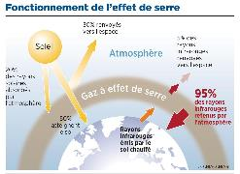
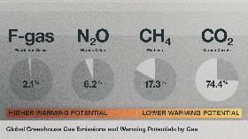
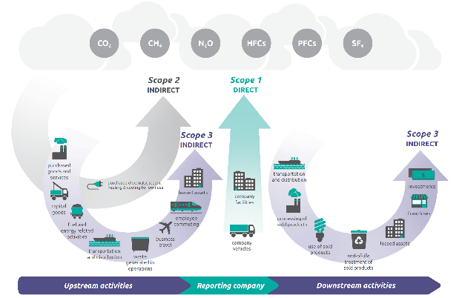
Emission de gaz à effet de serre dans l’industrie
CO2eq
Bien que vitaux pour la climatisation de notre planète,
les gaz à effet de serre s’accumulent dans l’atmosphère.
Ils empêchent les radiations du Soleil de s’échapper
causant ainsi un dérèglement climatique.
Le suivi de l’émission de GES fait donc partie des enjeux industriels clés pour l’industrie du 21ème siècle

